Slide 1
Stary dziadek czy młodszy brat rubiego?
Czyli javascript jako nowoczesny
i pełnoprawny język programowania.
Autor: Jacek Młynek
e-mail: jacek.javascript@gmail.com
Notes:
Witam nazywam się jacek mlynek chialbym wam dzisaj przedstawic temat. Zanim jednak zaczne male sprostowanie – grzegorz.

Slide 2
Dlaczego tak o js?

Slide 3
Pytanie.
Dlaczego javascript jest zarazem najczęściej wykorzystywany i jednocześnie najbardziej niezrozumiałym językiem na Świecie?
Notes:
Lkiedy z kolegami z pracy prszyslonam porawoiac 1000 linijeke w funkcji js zaczelismy sobie zadawac mniej więcej takie pytanie.

Slide 4
Dlaczego ?
Tak często programiści nawet doświadczeni stosują złe praktyki w js:
  Zmienne globalne.
  Funkcje po 100 i więcej linii kodu.
  Zero przestrzegania Single Responsibility Principle.
Tak często pragną „ulepszać” js:
  Modelowanie języków statycznie typowanych.
  Próby implementacji klas, interfejsów.
Notes:
Dlaczego tak często to zmieniac żaden inny język nie a akurat js.
Interfejs nie jest po to zeby mieć fizyczne miejsce na spis metod tylko po to zeby pod jedna postaca wystepowalo wiele realizacji.

Slide 5
Odpowiedz:
Okazuję się że dla nich spełnione jest tylko równanie:
js == językProgramowania //true
Natomiast równanie:
js === językProgramowania //false
Notes:
Przykald z ameryki 19 wieku. Wtedy modne było takie oswiecenie w srod plantatorow. Zwykle chwalili się tym ze swojegom urzyna traktuja jak czlonka rodziny.

Slide 6
Jak to można zmienić?
Najlepiej pokazać coś nowego odwołując się do czegoś znanego.
Odwołajmy się zatem do doświadczeń wielu lat programistów i sięgnijmy po wzorce projektowe.
Sięgnijmy po jeden z obecnie najchętniej wybieranych języków, rubiego i pokażemy że js mimo iż starszy dotrzymuje mu kroku.
Notes:
Pomyslelismy ze fajnie będzie pokazac istote javascriptu odwolujac się do czegoś znanego.
Dlatego
Pomyse;ismy również ze fajnie będzie odwolac się do jednego z najchetniej wykorzystywanych jezykow i ….

Slide 7
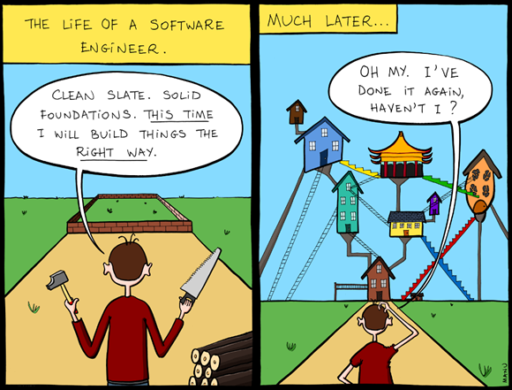
Główny cel prezentacji:
Pobudzić Was do bycia architektami własnych systemów w js, nie tylko Bobem budowniczym, Maliniakiem określonej struktury.
Żebyście to Wy wybierali w czym wam najlepiej a nie moda, biblioteka wybierała za Was.
Notes:
Wyniesc podejscie niekonecznie konkretna wiedzę.

Slide 8
Konkrety Panie kolego !

Slide 9
Proste jest piękne !
Doświadczenia kilku pokoleń programistów uczą że im mniej coś skomplikowane tym lepiej.
Javasript jest prostym językiem:
  Jest luźno typowany (duck typing).
  Ma tylko kilka typów wbudowanych.
  Prosta struktura obiektu (na nim wzorowano json).
  Brak klas.
  Lambda.
Notes:
Jak popatrzymy nie na 5 czy 6 lat progamownania alle na 10 20 lat wstecz zobczymy jak się onao zminialo.
Dlugie nieczytele funckcje do kliku linijek kodu.
Programownaie proceduralne , do obiektowwego,
Klasy robiace wszystko na trzymajace cale progamy na klasy zgodne z SRP. To samo dotyczy się jezykow. Im prostrzy ale pozwalajcy wiele osiagnac tym lepiej.

Slide 10
proste === jestPiekne
&&
prostyJezykProgramowania
!== nieMuszeSieGoUczyc;
Czyli kilka ważnych rzeczy o js.
Notes:
Tpo ze prosty język jest jezykime doberym nie oznacza ze nie musimy się go uczyc.
Mowiac ze uzyja jquery coffe sript i tyle . To prawda.
Przyhodzi problem i zamiast zastanowic się czy sam język nie daje jakiegos prostego roziwazani szukamy objesc w bbliotekach. Stajemy się ich niewolnikami
Ludzie ktirzy stosuaj zle praktyki sadza roniez z nie musz się go uczyc
Nie chca się uczyc Asp.net bez c#

Slide 11
Jeśli kiedyś powstanie Kościół js to początek będzie miał w funkcji.
To też obiekt i ma swoje metody np.: apply.
Ogranicza dostęp do zmiennych zdefiniowanych w jej ciele.
W trakcie wywołanie przekazujemy dwa ukryte parametry (this, arguments).
Każda funkcja ma własny prototyp i każda dziedziczy po Function.prototype.
Tworzy domknięcie (binduje zmienne lokalne do środowiska definicji a nie wykonania).
Notes:
Przygottotwuwujac przentacje wiedzialem ze nadejdzie moement kiedy będę musial powiedziec parę podstaw o js. Nie mniej ponieważ nie o tym traktuje prezentacja , zastanowilem się nad jedna rzecza o której chcialbuym wam powiedizec.
Tej rzeczy na imoie funkcja.

Slide 12
Javascript w akcji czyli jak szukałem klasy.
Notes:
Nie tak od razu udało =mi s dostrzec tak naprawdę to czym jest javascript w swojej pokretnej istocie.

Slide 13
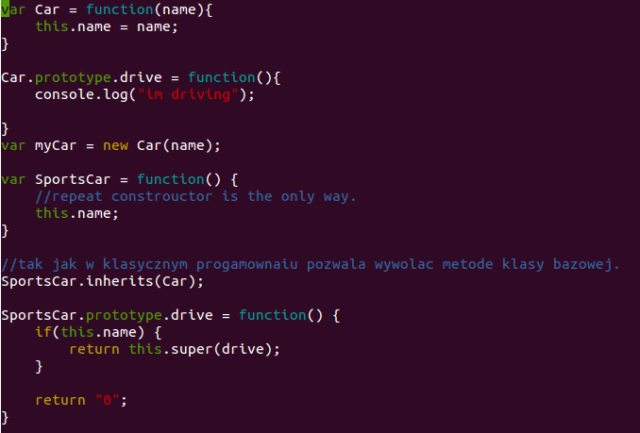
Przed …symulowałem

Slide 14
Przed … pytałem;
Closure czy prototype?
Closure:
Zmienne prywatne
Wolniej działa
Prototype:
Wszystko publiczne
Nie powtarza kodu jest szybszy zatem.

Slide 15
Punkt zwrotny !
Co dają mi klasy:
  Dają początek grupie obiektów.
  Dostarczają dodatkowe miejsce na definicje metod i zmiennych statycznych.
Co narzucają przy modelowaniu domeny:
  Źle rozumiany DRY prowadzić może do złego dziedziczenia klasowego (Klasa domenowa dziedziczy po klasie narzędziowej).
  Powinny przestrzegać SRP.
  Mocne powiązania w relacji dziedziczenia. (Liskov substitution principle).
Notes:
Przelom nastapil o dziwo nie w js tytkpo c#. po 10 trafilem w kodzie na oto taka sytulacje.
Faktura printer. Listkow syubstitiusion priciple.

Slide 16
Twórca java'y zapytany po latach czy jest coś co zmieniłby w swoim języku odparł że pozbył by się klas.

Slide 17
Ok. Ale czy obiekt może istnieć bez klasy?
W js jak najbardziej.
Więcej,
nawet jest to naturalniejsze, niż próba ich modelowania.

Slide 18
Js zaczyna nabierać kolorów
Zapomnijmy na razie o tym co wiemy o tworzeniu obiektów.
Wróćmy do tego na czym twórcy języków się wzorowali.
Do przyrody.
Czy w przyrodzie osobnik X powstaje z jakieś wydmuszki(klasa) innego osobnika?
Nie.
Powstaje z innego w pełni „funkcjonalnego”.
Notes:
Koniec.
Jest to naturalneijsze ale jak to konkretnire zrealizowac

Slide 19
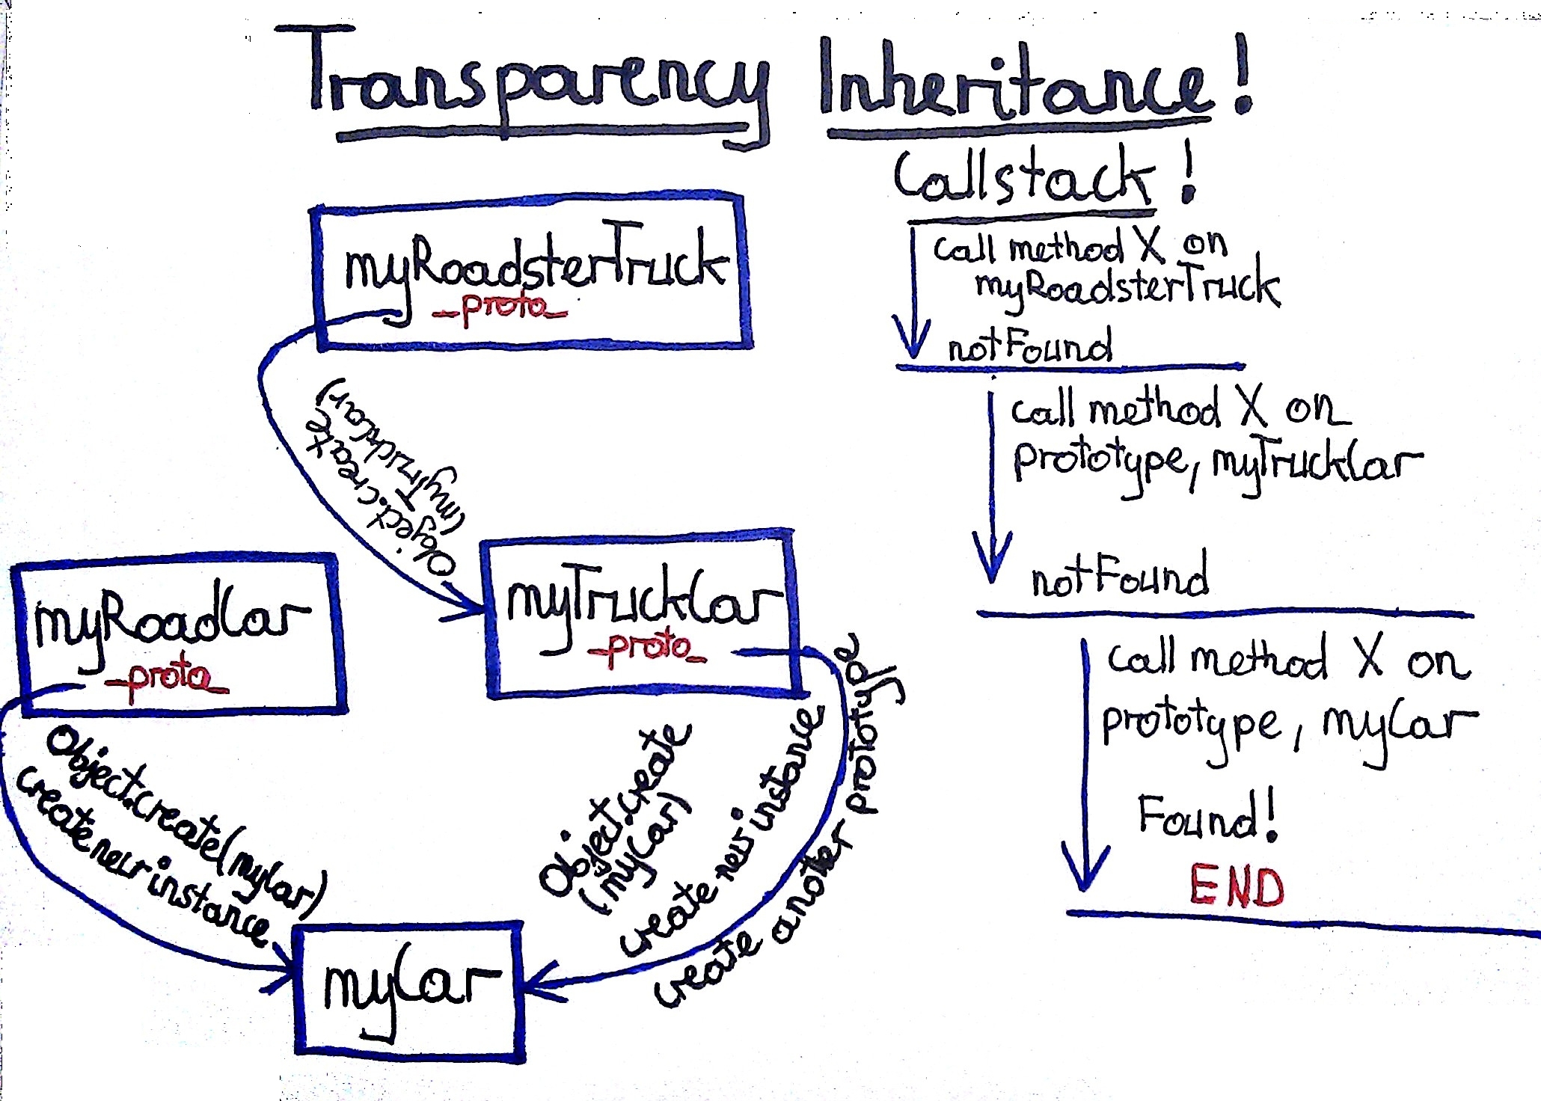
Przykład – samochód jako prototype.js
Notes:
W javascipt mamy zaimplementowany implicit pattern prototypu.
Zeby to szczegolowo wyjasnic posluze się przyladem prototypu samochpodzu. Wyobrazcie sobie ze jestem bogatym szejkiem. ….

Slide 20
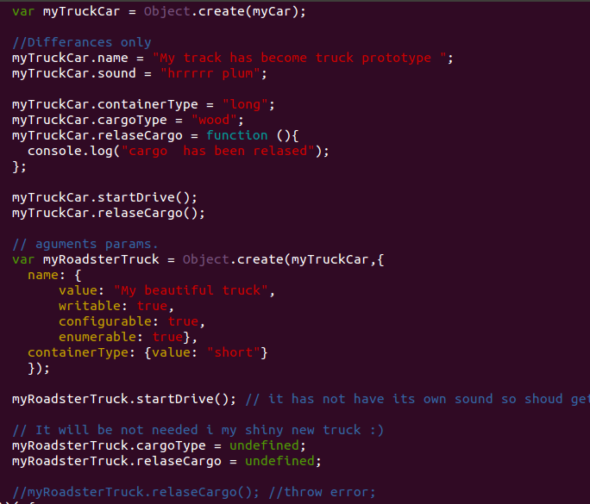
Przykład – samochód jako prototype.js

Slide 21
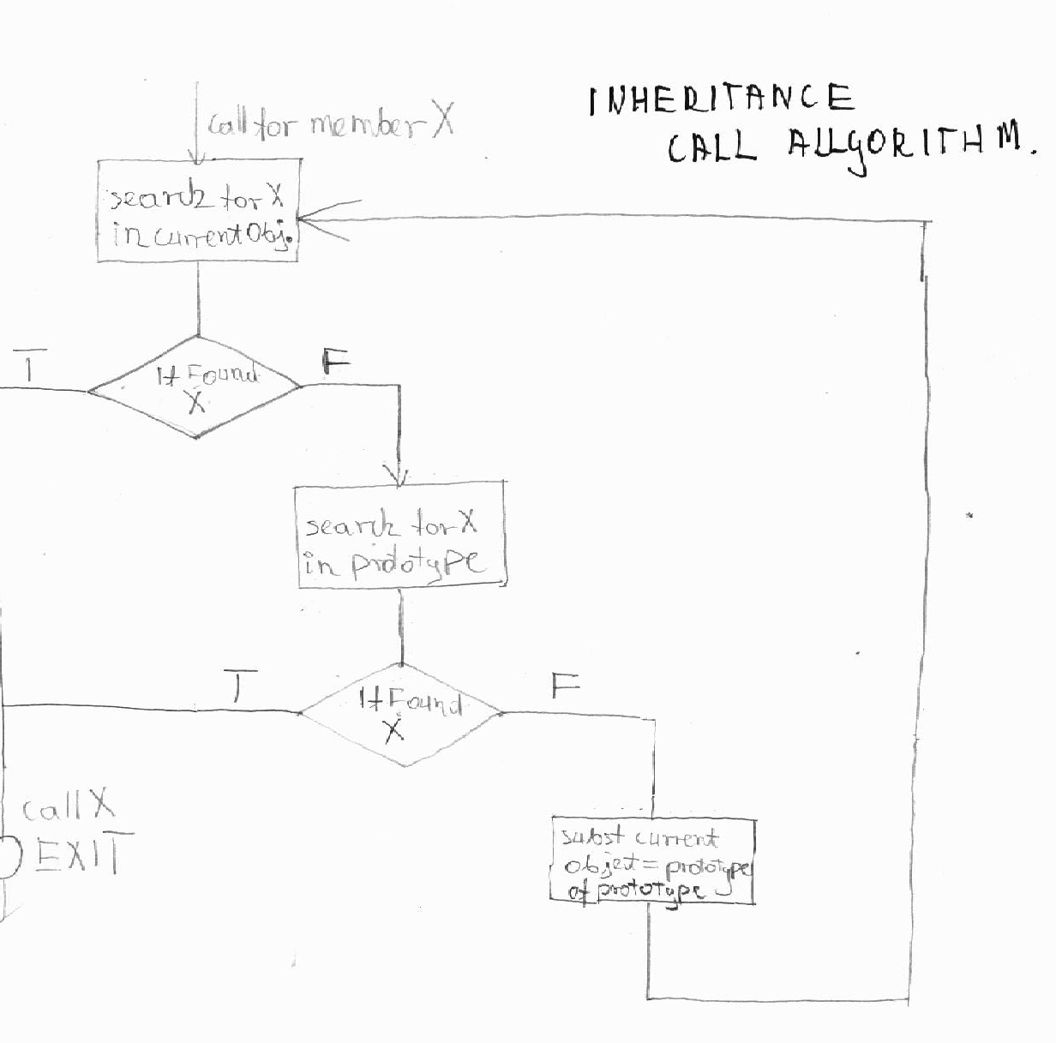
Prosty zapis kodu genetycznego.

Slide 22
Co nam to wnosi?
Prostsze, naturalniejsze tworzenie obiektów, w oparciu o w pełni działający obiekt nie wydmuszkę.
Nie łamiemy SRP, obiekt może w trakcie swojego działania robić różne rzeczy.
Proste dziedziczenie.

Slide 23
No dobrze, ale czy to rozwiązuje wszystkie problem dziedziczenia?
Śladem rubiego w js.

Slide 24
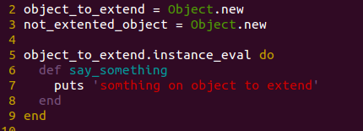
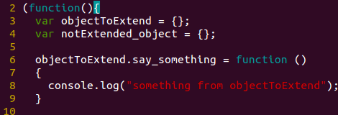
Delegacja zamiast dziedziczenia lekarstwem na DRY. Cz.1
Ruby
js

Slide 25
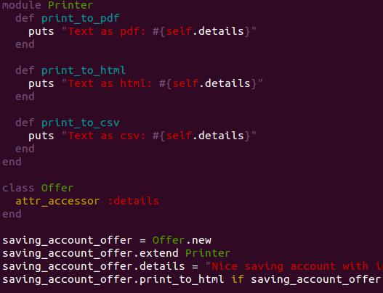
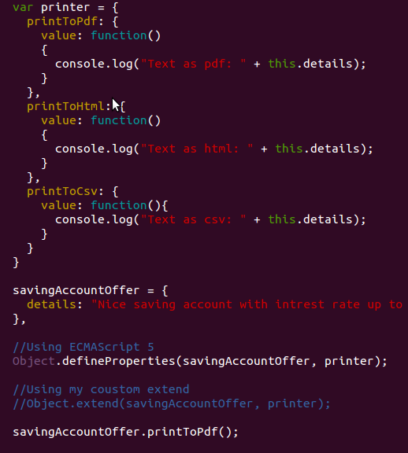
Delegacja zamiast dziedziczenia lekarstwem na DRY. Cz.2
Ruby
js

Slide 26
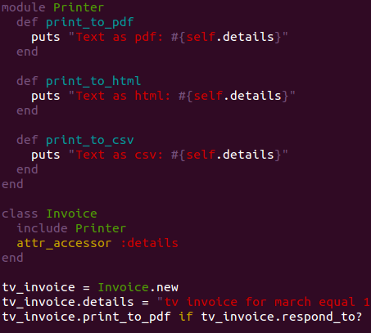
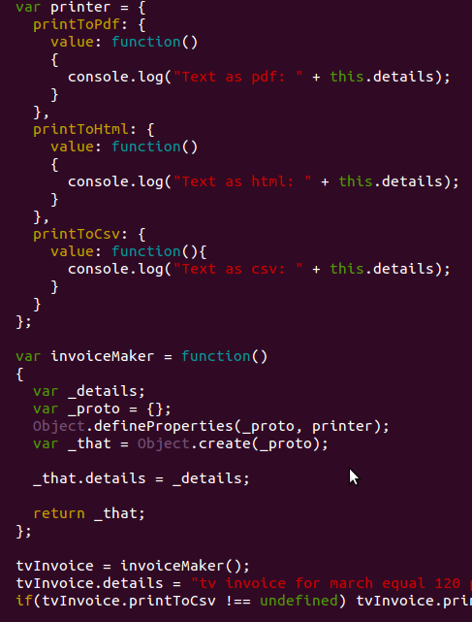
Mixin.js
Ruby
js

Slide 27
Ehh, jeszcze gdyby się dało zachować hermetyzację niektórych danych.

Slide 28
Domknięcie/Block/Closure.
Podobnie jak ruby js posiada możliwość zbindowania zmiennych lokalnych ze środowiskiem w którym zostały zdefiniowane a nie ze środowiskiem w jakim są uruchamiane. Innymi słowy js posiada domknięcie blok w rubim.

Slide 29
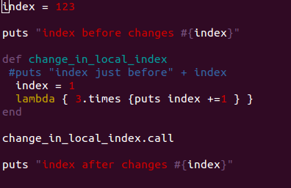
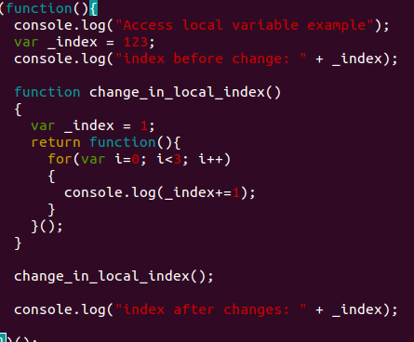
Domknięcie przykład.
Ruby
js

Slide 30
Praktyczne wykorzystanie domknięcia:
Iteratory:
  Sortowanie
  Filtrowanie
  Predykaty
Ukrywanie implementacji:
  Tworzenie obiektów ze zmiennymi i metodami prywatnymi

Slide 31
Przepis na ukrywanie implementacji - opis.
Tworzymy funkcje owrapującą.
Tworzymy za pomocą Object.create lub przekazujemy obiekt prototypu jeśli chcemy zastosować dziedziczenie.
Tworzymy zmienne i metody prywatne.
Tworzymy metody, publiczne
Zwracamy obiekt.

Slide 32
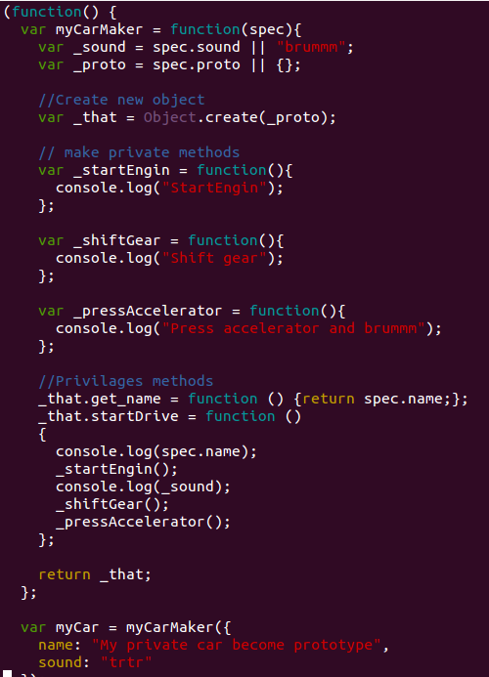
Przepis na ukrywanie implementacji - przykład.

Slide 33
Podsumujmy.
Podobnie jak w ruby możemy stosować domknięcia, przydatne zwłaszcza w ukrywaniu implementacji i iteratorach.
Możemy dowolni rozszerzać obiekty
Możemy tworzyć obiekty.
Możemy dziedziczyć.
Możemy w końcu to wszystko osiągnąć bez udziału klas czego nie możemy zrobić w rubim.

Slide 34
Wnioski?
Javascript mimo swojego wieku wydaje się być całkiem rześkim dziadkiem.
Może się czasami potknie (przekazywanie this, czy też operator new), nie mniej w niektórych momentach jest wstanie prześcignąć rubiego (brak klas, prostota).
Wydaje się zatem idealnym językiem do modelowania domeny.

Slide 35
Literatura:
JavaScript: The Definitive Guide, 5th Edition, David Flanagan
JavaScript: The Good Parts, Douglas Crockford
http://javascript.crockford.com/prototypal.html

Slide 36
Coming soon with:
„Data, context and interaction in js”

Slide 37
Dziękuje :O)

